Slide 1
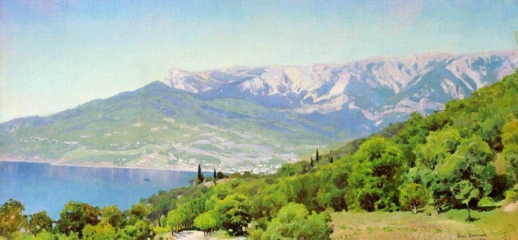
Правила линейной и воздушной перспективы

Slide 3
точкой схода или точка зрения ". Эта точка всегда лежит на линии горизонта

Slide 4
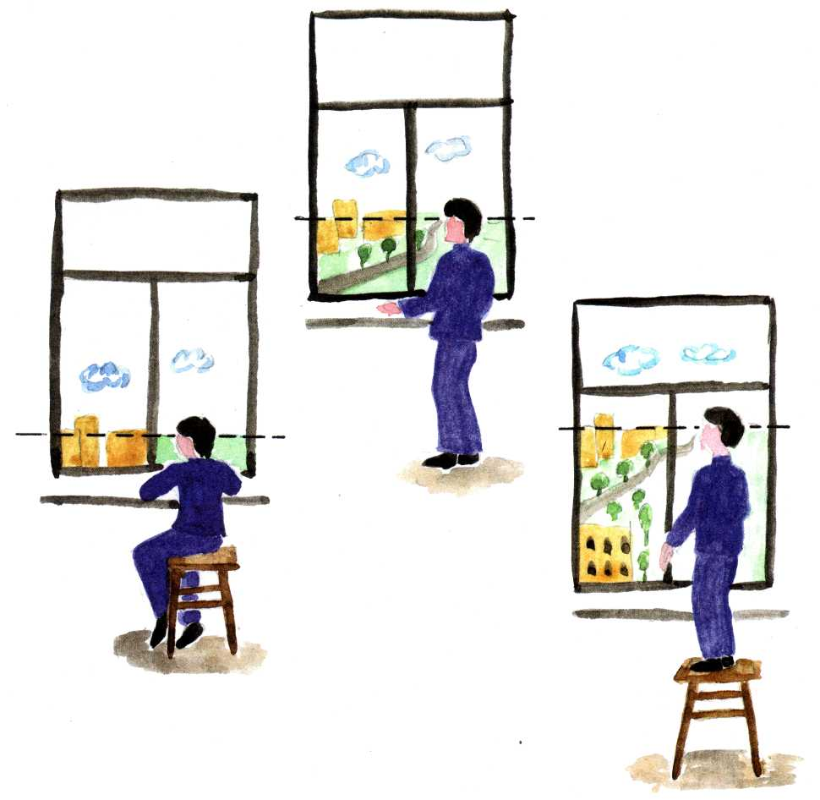
Линия горизонта – это линия, которая находится на уровне наших глаз

Slide 5
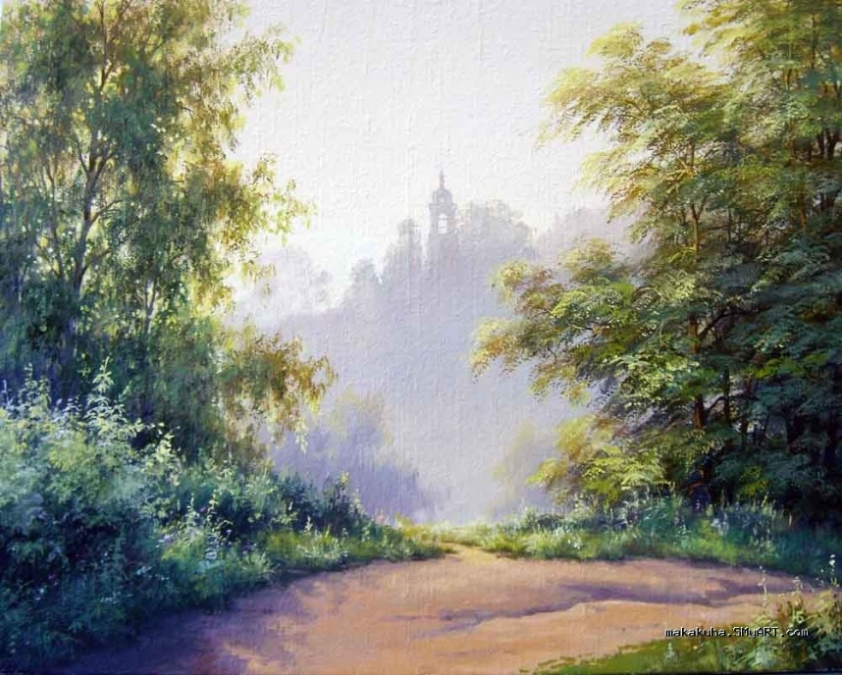
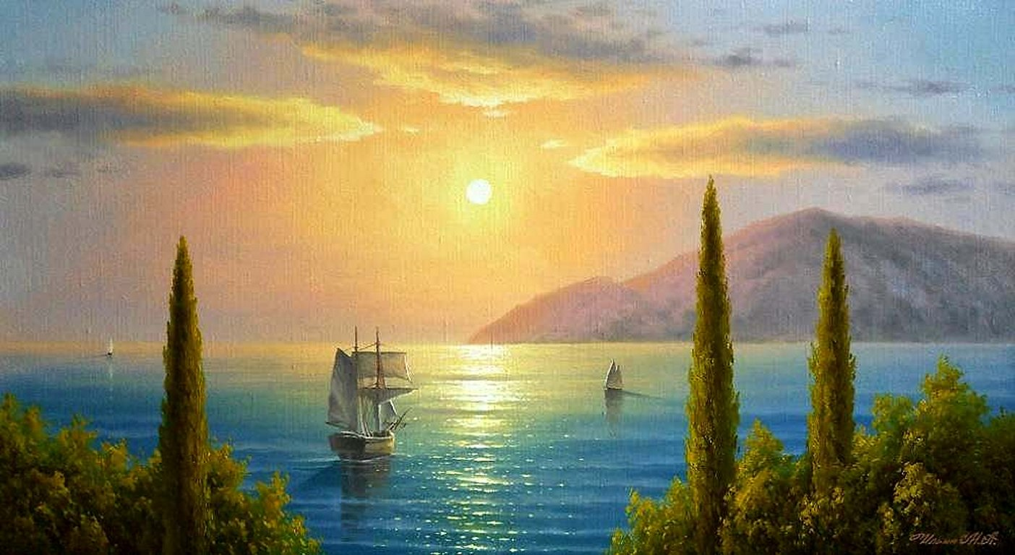
Воздушная перспектива —изменения цвета предметов под воздействием воздушной среды и пространства

Slide 6
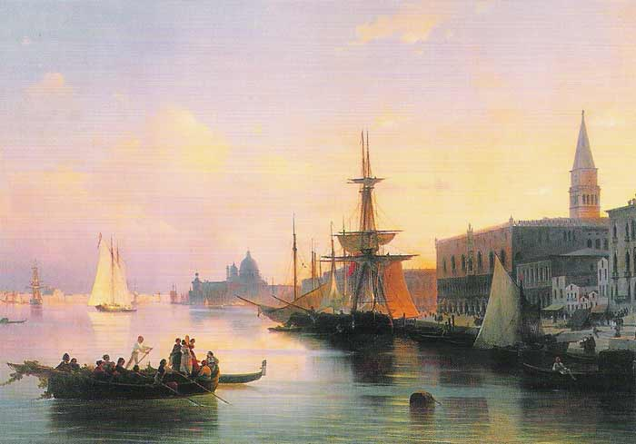
ПРАВИЛА ИЗОБРАЖЕНИЯ ВОЗДУШНОЙ ПЕРСПЕКТИВЫ
1 закон -Предметы уходящие вдаль уменьшаются в размере

Slide 7
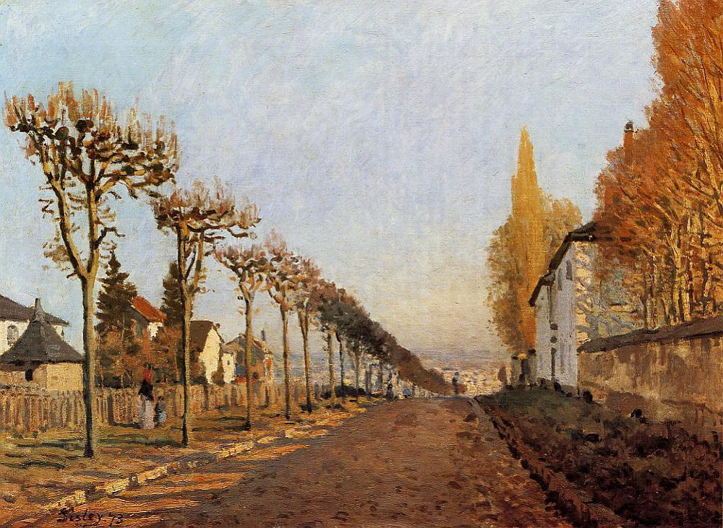
2 закон- Прямые, параллельные линии, на рисунке сходятся в одной точке
.

Slide 8
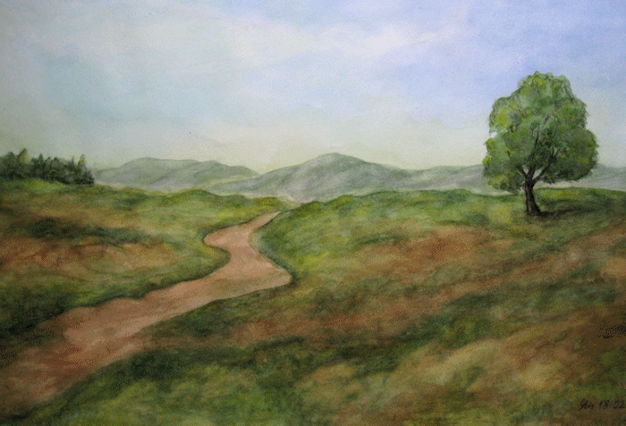
3 закон – По мере удаления предметов цвет теряет свою насыщенность и контрастность, светлеет

Slide 9
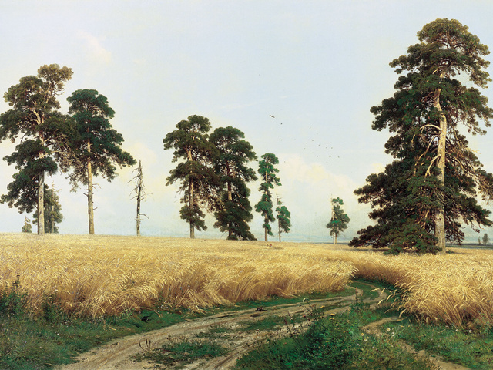
4 закон – Чем дальше предметы друг от друга , тем они будут ближе располагаться на рисунке

Slide 10
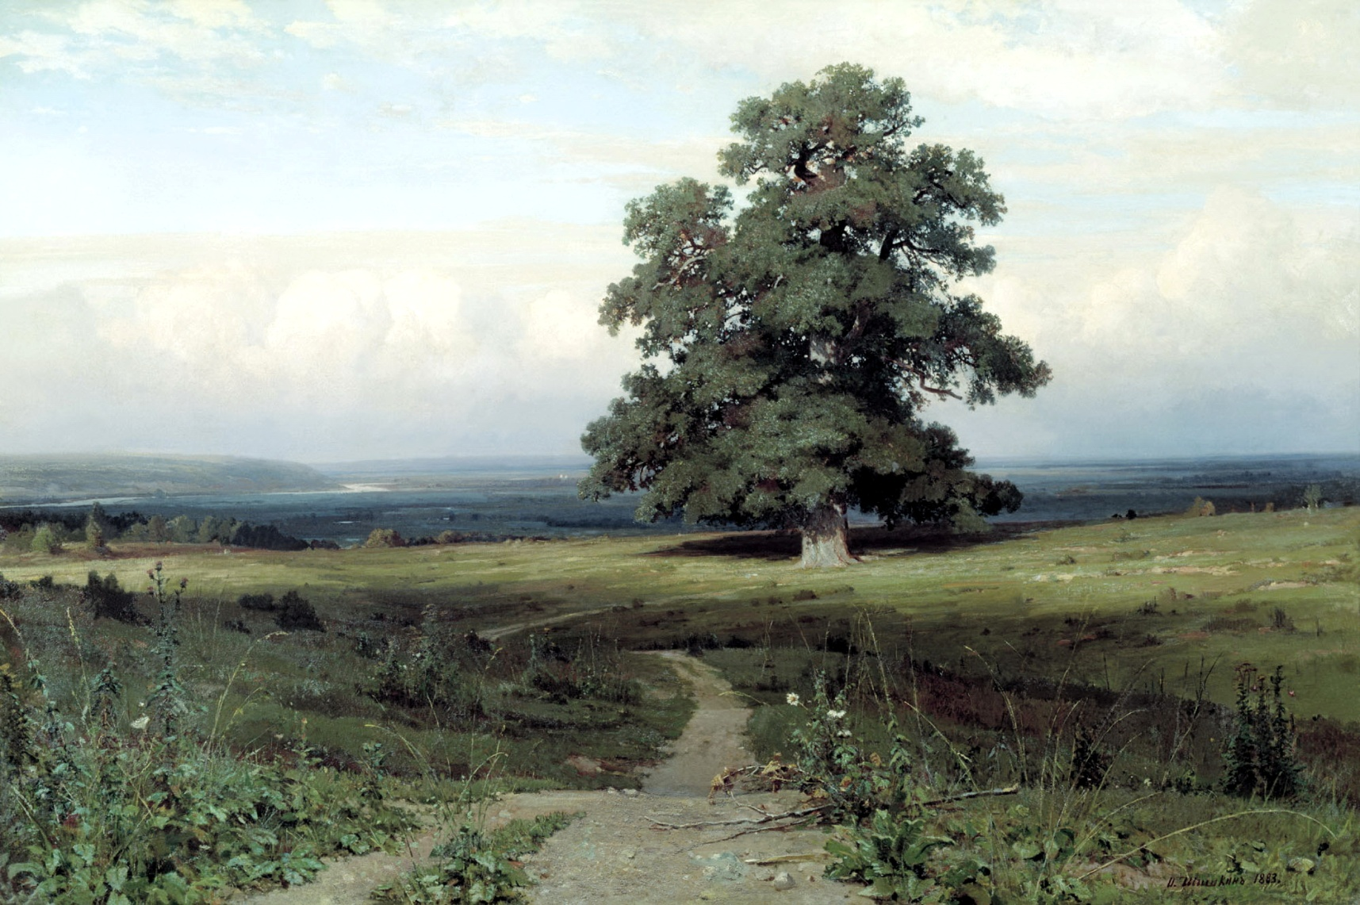
5 закон – Ближние план- теплый и контрастный
Средний план- мягче
Дальний –светлее. Всё сливается в общей воздушной дымке.
.

Slide 11
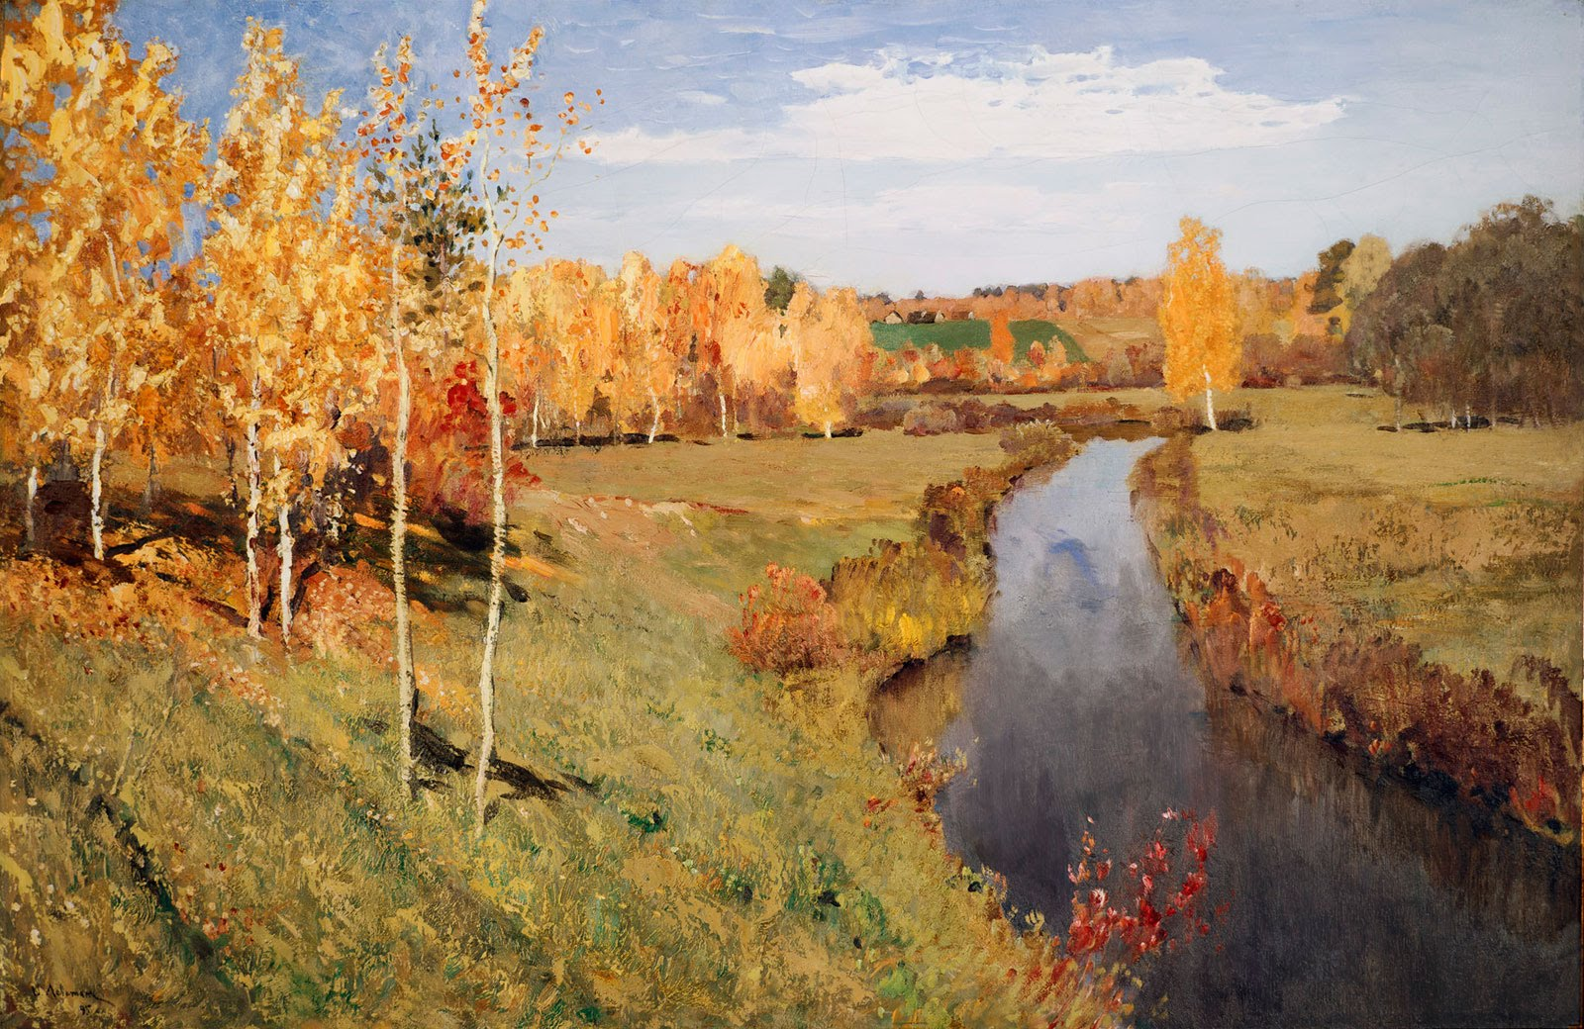
Спасибо за внимание!!!

